Slide 1
Presentation SAE S5
Conception d'une Table de Mixage
MUHAMMAD Asad
BUT 3 GEII ESE FI

Slide 2
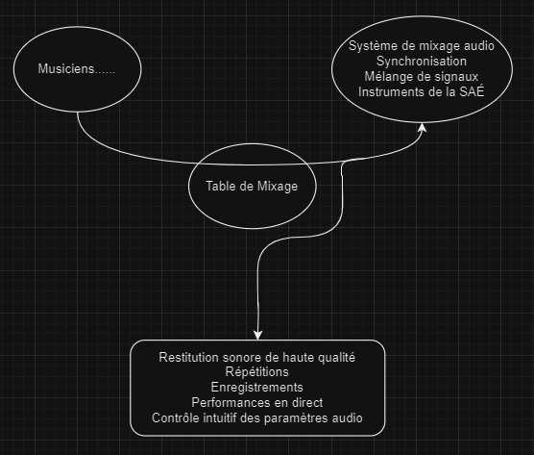
I - Analyse fonctionnelle
Objectif principal :
Concevoir une table de mixage fonctionnelle pour : traiter et synchroniser des signaux audio analogiques(ou Numeriques) venant de différentes sources.
Livrable principal : Prototype d'une table de mixage.
Pourquoi ? : Besoin d’un outil pour synchroniser et mélanger les signaux de différents instruments créés dans le cadre de la SAÉ.

Slide 3
II - Cahier des charges - Contexte du projet
Situation : Développer un système permettant de gérer simultanément au moins deux sources musicales.
Enjeux : Synchronisation, compatibilité avec d'autres instruments, restitution sonore de qualité.
Le produit réalisé doit fonctionner avec les instruments de musique déjà conçus, qui fourniront des signaux audios
Normes existantes

Slide 4
III - Fonctionnalités clés
Entrées audio : Minimum 2 entrées analogiques ou Numériques.
Traitement audio : Mixage des signaux audio, synchronisation, gestion du gain, égalisation, Effets.
Sorties : Restitution en format numérique ou analogique.
IHM
Option Hybrid

Slide 5
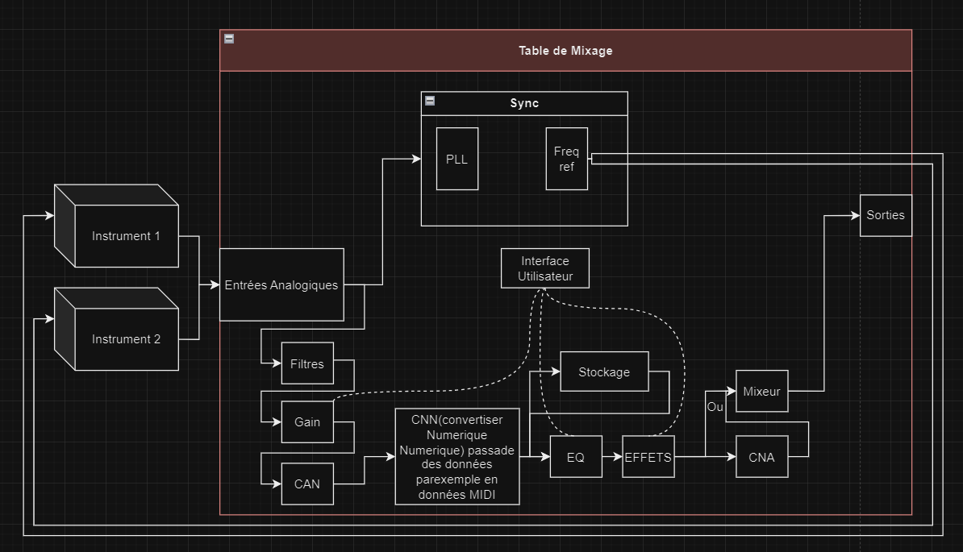
IV - Schéma Bloc / Fonctionnel

Slide 6
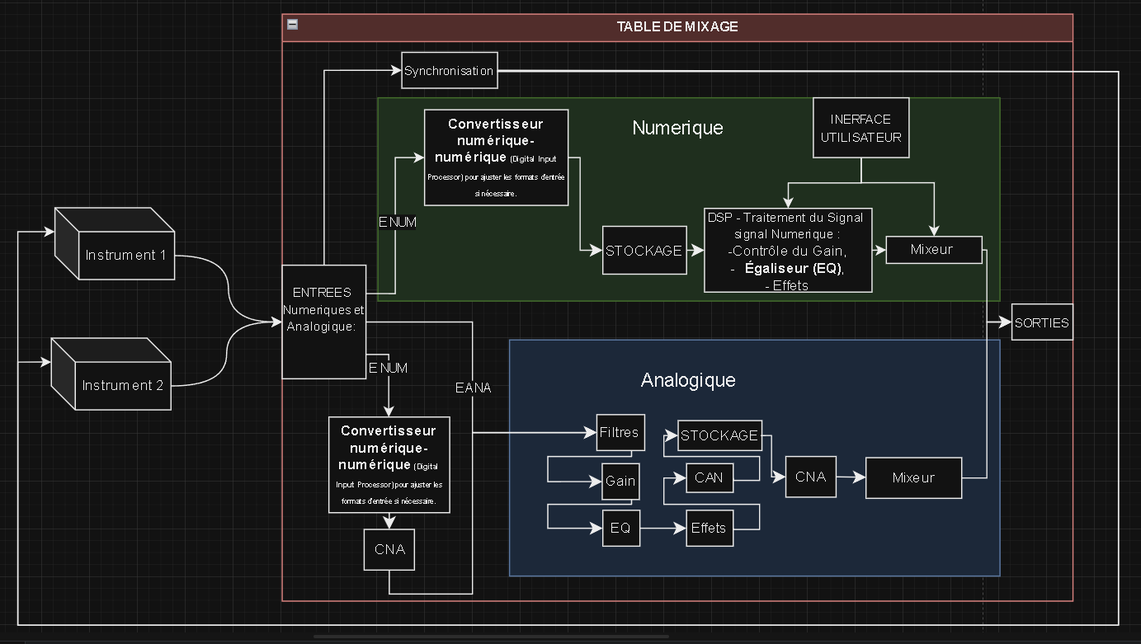
IV - Schéma Bloc / Fonctionnel

Slide 7
V - Communication
Signal Analogique ou Sonore :
Niveau ligne (Line Level) : Pro +4 dBu (~1.23 V RMS).
Niveau Instrument (Instrument Level)
Signal modulé (AM ou FM)
Signal Numérique :
Protocole MIDI : Transmission des données via protocole MIDI (filière ou USB-MIDI).

Slide 8
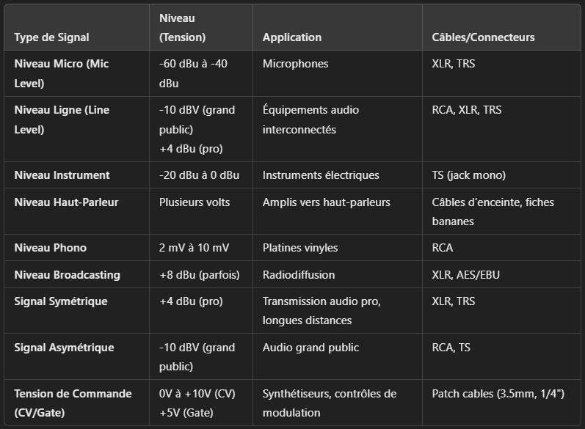
V - Communication

Slide 9
VI - Synchronisation des données
Signal de Démarrage/Enable (Common Clock Synchronization)
Signal Analogique ou Sonore :
PLL (avec modulation)
SMPTE (avec modulation)
TimeStamp(version custom)
Impulsion de Reference (Reference Pulse) ou (Sync Pulse)
Signal Numérique :
TimeStamp
TimeCode

Slide 10
VII - Stockage et traitement des données
Stockage :
Carte SD pour les microcontrôleurs
RAM (ou Carte SD) pour SBC (Raspberry Pi).
Traitement :
Mélange Numérique (DAW,..) ou Analogique
Application d'effets audio Numérique ou Analogique.

Slide 11
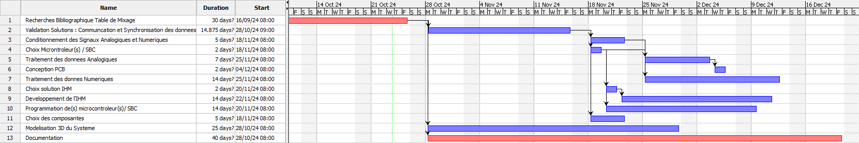
VIII - Prochaines étapes et conclusion
GANTT
Conclusion : Ce projet offre une opportunité d'appliquer concrètement des compétences en électronique, informatique et traitement du signal.

Slide 12
Questions et Réponses

Slide 13
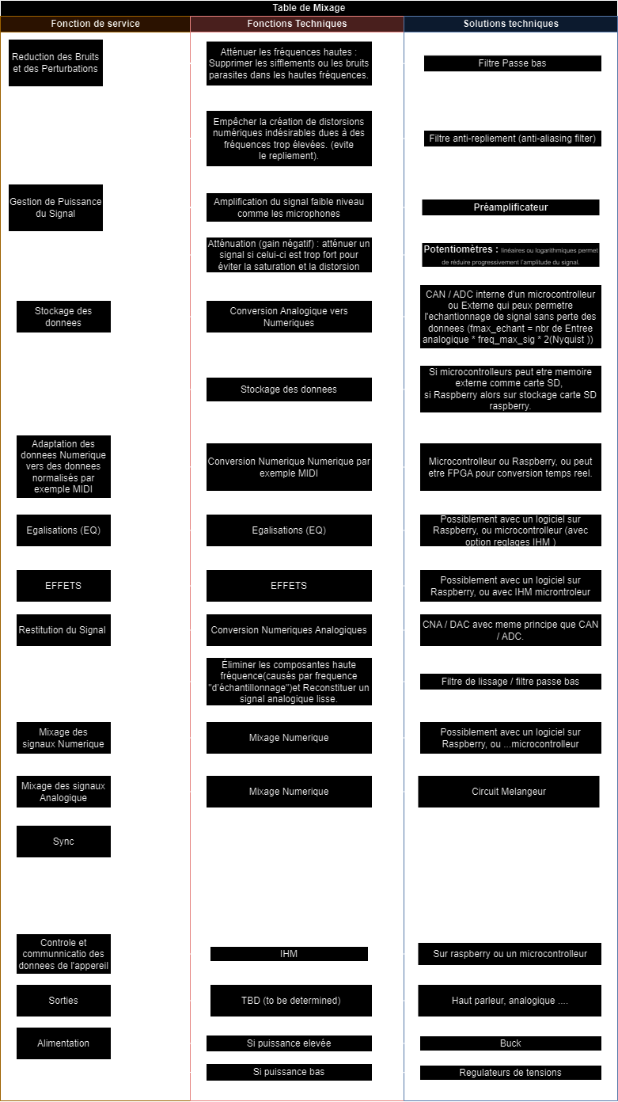

Slide 14
Contraintes et budget
Contraintes : Utiliser uniquement le matériel disponible à l’IUT.
Budget : 200 € pour l’ensemble du projet.

